Slide 1
LexisNexis ® Academic 学术大全数据库
LexisNexis® 律商联讯

Slide 2
关于律商联讯
公司概况
财务数据
律商联讯成立于:
1818年
全球总部所在地:
纽约
母公司:
励讯集团
全球业务:
服务于全球175多个国家的客户
全球员工数量:
超过9,500名
律商联讯2014年营业额:
1４亿英镑
上市交易代码:
NYSE: ENL; NYSE: RUK
服务对象
律商联讯为170多个国家和地区的法律、风险管理、公司、政府、专业咨询机构以及学术市场的客户提供世界领先的内容、信息分析工具和业务流程解决方案——帮助客户更迅速、更轻松、更有高效的完成他们的工作。
LexisNexis®

Slide 3





律商联讯母公司-励讯集团
励讯集团 (RELX)是律商联讯的母公司，也是世界三大大出版集团之一。
我们帮助科学家进行新的探索，
律师获得胜诉，医生挽救生命，
企业发展业务，保险公司评估风险，
政府和金融机构识破欺诈
爱思唯尔
律商联讯
励德商讯
励展博览
LexisNexis®

Slide 4



在美国，谁在使用律商联讯的信息和服务？
Who is using LexisNexis in U.S.?
97%的财富500强公司
97% of Fortune 500 Companies
美国最大的100家律师事务所
Top 100 largest law firms in U.S.
美国1,650所大学中的720万名学生
7.2 million students of 1,650 Universities in US
LexisNexis®

Slide 5


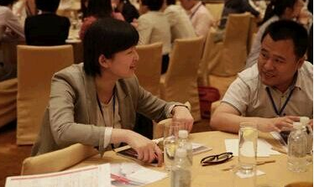
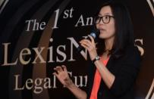
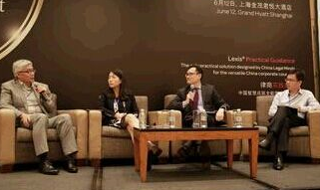
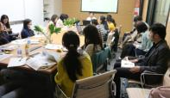
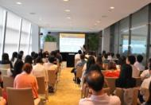
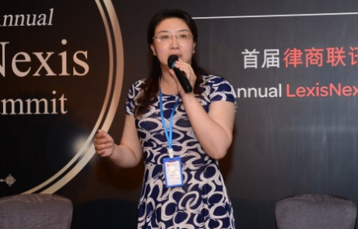

环球智慧，成就中国法律精英
by Global Legal Minds, for China Legal Minds
我们致力于为中国的法律精英打造全方位的交流平台
To the China Legal Elites, we are committed to create the ultimate platform that enable 360˚ communications .
仅2014年，律商联讯就在中国举办了超过30场免费的专业研讨会、高峰论坛、沙龙和培训，参加人数超过2000人次。
In 2014, LexisNexis organized more than 30 professional conferences, seminars, salons and trainings. The number of participants was over 2000.
LexisNexis®

Slide 6

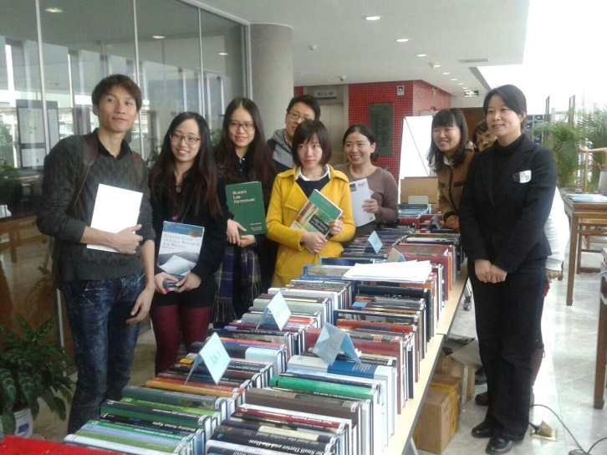

我们为中国最好的法学院的学生提供最及时、权威、准确的环球信息。
For the future China Legal Minds, we provide the most timely, authoritative and accurate legal information of around the world to the students of China top law schools.
我们相信，
当我们把信息和技术交到青年一代
手中，他们将有力量去改变世界。
We believe,
When we put information and technology into the hands of the young generation, they will have the power to change the world.
LexisNexis®

Slide 7

学术大全数据库是一部在线百科全书，学界动态、
前沿资讯、宏观微观报告尽在其中
LexisNexis® Academic 学术大全数据库是为高校学生的学习和研究精心准备的多学科全文数据库。它由美国图书馆界专家委员会设计、并由专业图书馆员做资源的收录、评估和筛选，仅在美国就有超过1,600多所大学和学院是它的长期用户。
全球媒体新闻
国际条约和协定
各国判例、成文法及法学评论文章
全球公司报告
全球高管档案
美国证交会文件（SEC Filing）
财务专业知识、成功案例、行业动态、法律法规
作为专门为学术界量身打造的产品，LexisNexis® Academic收录了新闻、商业、法律、医学等多个学科的14,000多种可靠的信息资源，内容涵盖报纸、期刊、电视和无线广播、新闻专线、博客、公司目录和财税信息，并且更新及时，无滞后现象。
美国环保署报告、环境法评论
普及型医学新闻和健康资讯、《国立癌症研究所会刊》、《生物技术新闻观察》
政治或政府性杂志、博客、白宫新闻
LexisNexis® Academic

Slide 8
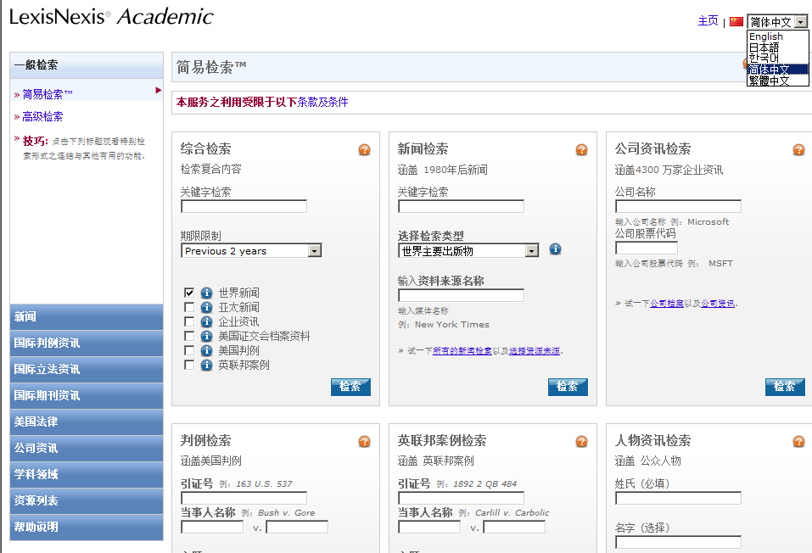
友好的中文界面
支持英语、日语、韩语、简体中文和繁体中文五种浏览语言
页面布局清晰：检索模式和资源类型一目了然
LexisNexis® Academic

Slide 9
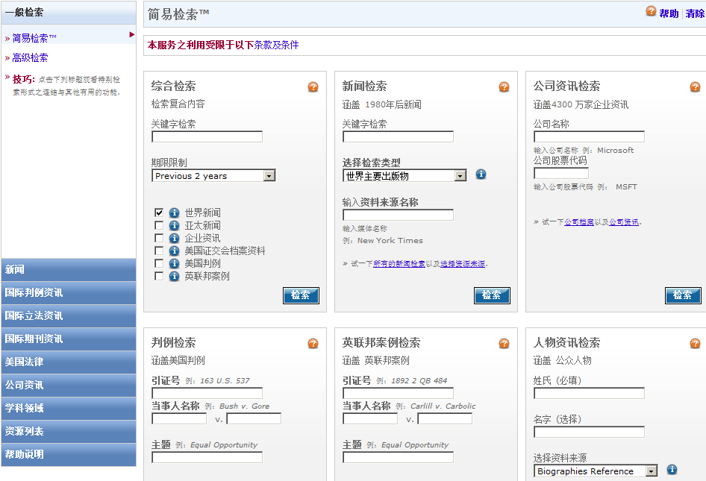
便捷的简易检索
简易检索可以轻松查询新闻、公司资讯、英美案例、人物资讯以及进行综合检索
不同类型资源有不同的限定条件，按照步骤提示和下拉菜单的选项，逐步设定条件完成检索命令编辑
LexisNexis® Academic

Slide 10
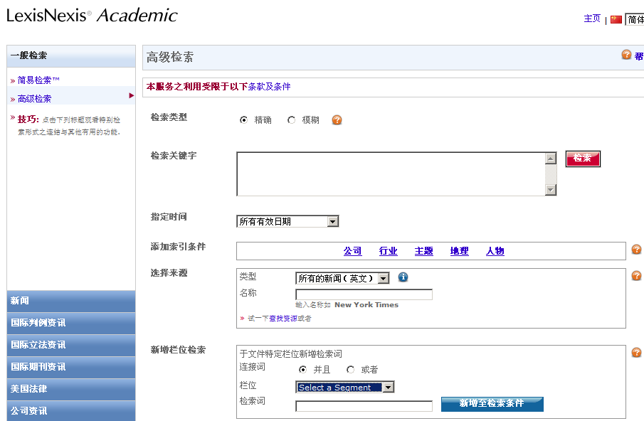
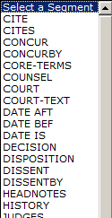
精确智能的高级检索
检索类型包括精确Terms & Connectors 和模糊Nature
Language两种
通过选择栏位，限定检索词在文中的位置
LexisNexis® Academic

Slide 11

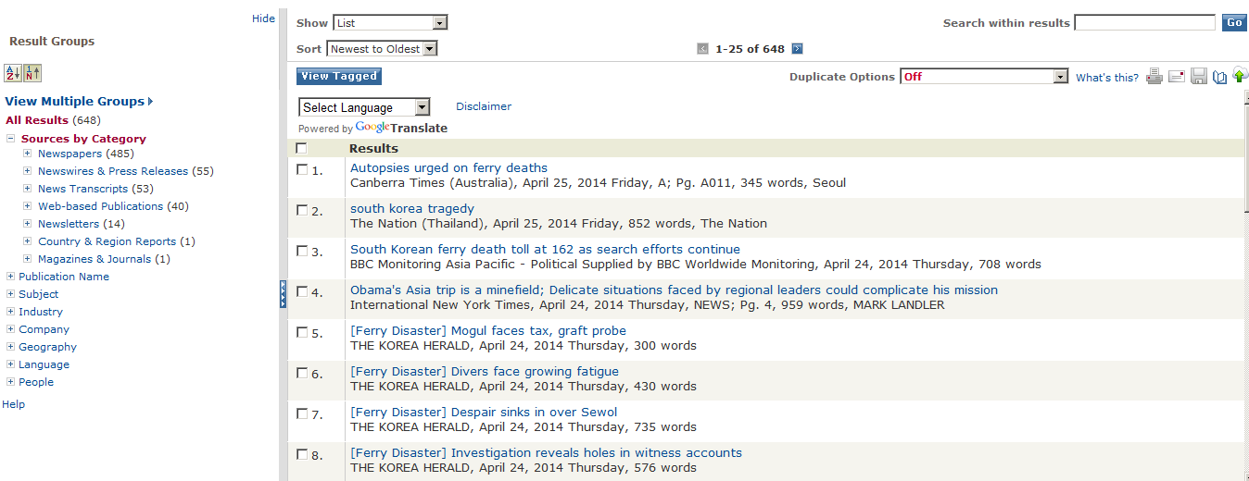

多种检索结果浏览方式及科学的分类索引
列表、全文或自定义模式查看检索结果，便于浏览筛选
按发布时间或与检索词的关联度，选择检索结果的排序方式
在结果中搜索
检索结果分类索引，默认分类Sources by Category 将检索结果按资源类型进行分类，便于查看
LexisNexis® Academic

Slide 12
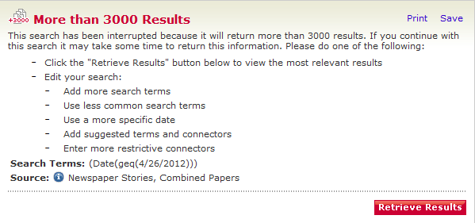
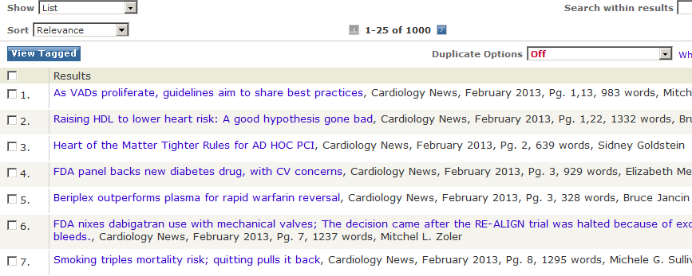
可在线浏览结果数量
如果检索结果超过3000个，可选择增加检索词、日期限定等方式重新检索，或者点击Retrieve Results查看关联度最好的前1000个检索结果
LexisNexis® Academic

Slide 13
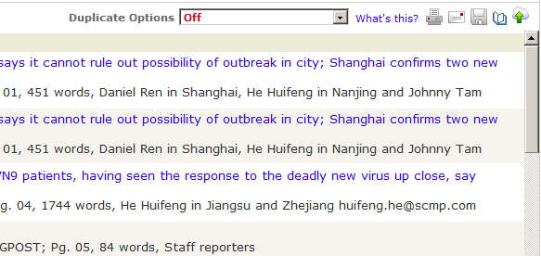
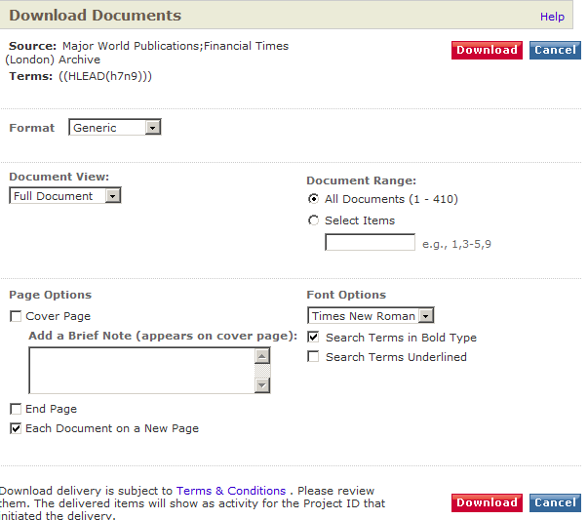


多种结果保存方式——下载/邮件发送
点击软盘图表下载选定文章
多种文本下载格式可供选择
Full Document=全文
下载范围
下载
列表、展开列表、全文、或自定义等多种输出方式
LexisNexis® Academic

Slide 14
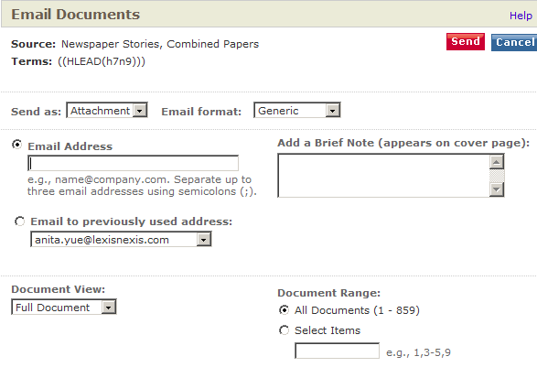


点击信封图标将选定文章发送至邮箱
以附件形式发送时，有多种文本格式可供选择
邮件发送
最多可以设定3个接收邮箱
列表、全文或自定义等输出方式
LexisNexis® Academic

Slide 15




新闻
2000+ Newspapers报纸
The New York Times®
The Washington Post®
The Daily Telegraph
Le Monde
Die Welt
…….
……
2000+ Magazines & Journals杂志期刊
Forbes
The New Yorker
Vanity Fair
Vogue
Quarterly Journal of Business and Economics
Der Spiegel
……
News Transcripts广播电视脚本
ABC®
NBC®
CBS ®
Fox ®
CNN®
……
Newswires通讯社新闻
The Associated Press
Agence France Presse
Deutsche Presse-Agentur
Reuters
ITAR-TASS News Agency
……
大部份报纸是和纸媒同日更新的
LexisNexis®

Slide 16
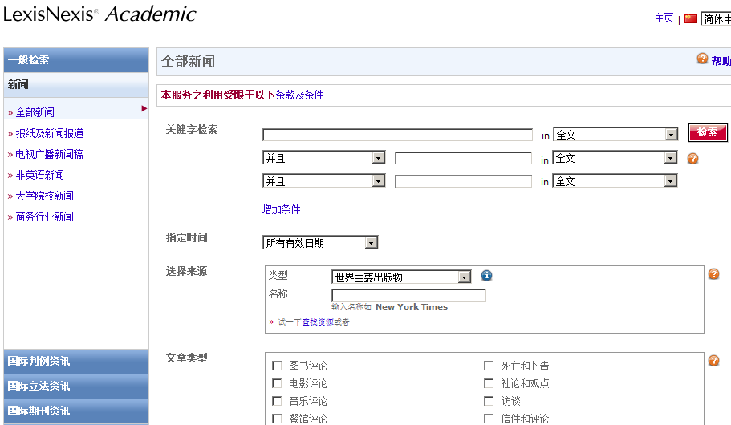
新闻资源
荷兰
法语
德语
意大利语
西班牙语
葡萄牙语
LexisNexis® Academic

Slide 17
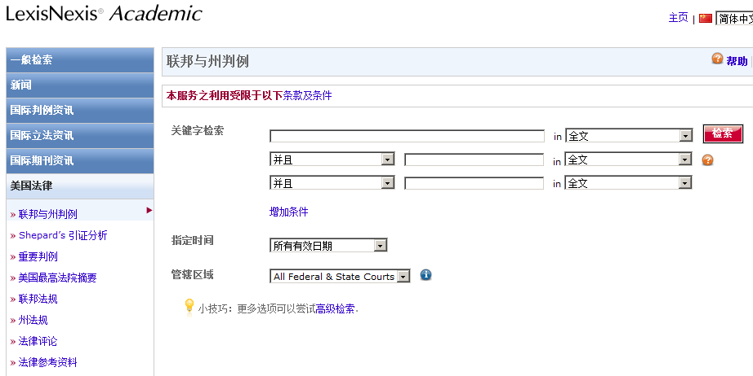
国际法律资讯
国际判例资讯
欧盟、英联邦和其他国家
澳洲联邦、各州际领土
香港
英国
加拿大
国际立法资讯
加拿大
英格兰与威尔士
南非
香港
苏格兰
马来西亚
国际期刊资讯
加拿大
香港
英国
LexisNexis®

Slide 18
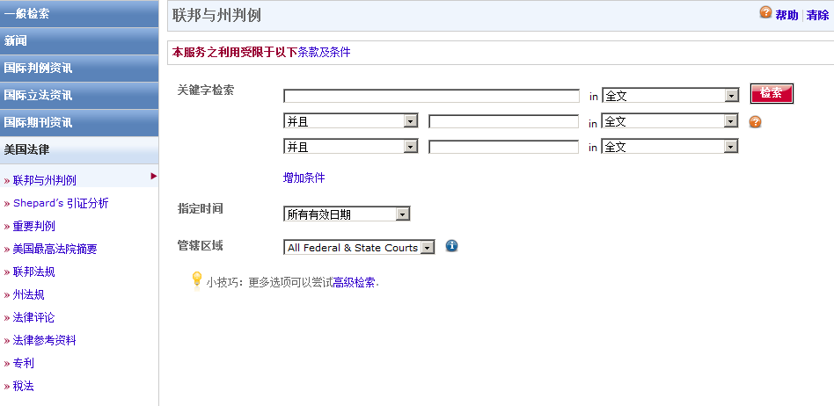
美国法律
判例
自1790年1月至今美国最高法院审理的案件
自1789年至今的美国地区法院的判决
美国巡回法院的上诉判决
所有级别的州法院判决结果
分别来自于破产法院、美国国际贸易法庭、税法法庭、海关和专
利上诉法院、退伍军人法院、商业法院、以及军事法院的判决
《Shepard’s引证服务》，所收录的案例可以追溯至1789年
成文法
联邦法律：《美国法典》、《美国宪法》
联邦法规：《联邦公报》、《联邦行政法典》
州立法：美国50个州和海外领地的州法典，各州的宪法、法院规
章和总检察长意见
二次法律文献
1000多种法学评论
300多种法律报刊、杂志和时事通讯提供的法律新闻
《美国法学百科全书（第二版）》、《巴伦丁法律辞典》、法学院名录等
LexisNexis® Academic

Slide 19
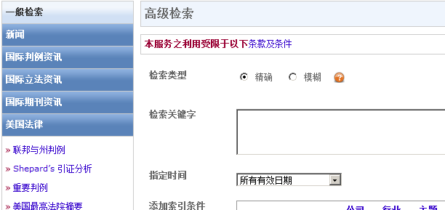
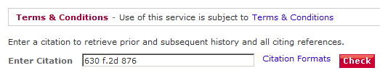
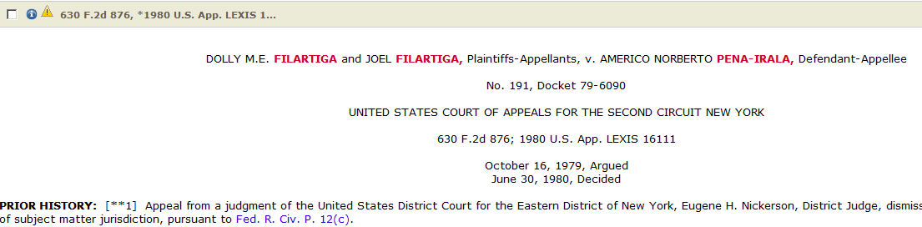
Shepard’s 引证分析
Shepard’s引证服务通过提供案例被其它案件引用的情形，帮助使用者确认该案例是否具有判例的效力。
开启Shepard’s引证服务的方法一
输入案件的引证号即可查看该案的Shepard’s Report
开启Shepard’s引证服务的方法二
利用简易检索或高级检索找到案例，点击案例标题前的Shepard符号查看该案的Shepard’s Report
LexisNexis® Academic

Slide 20
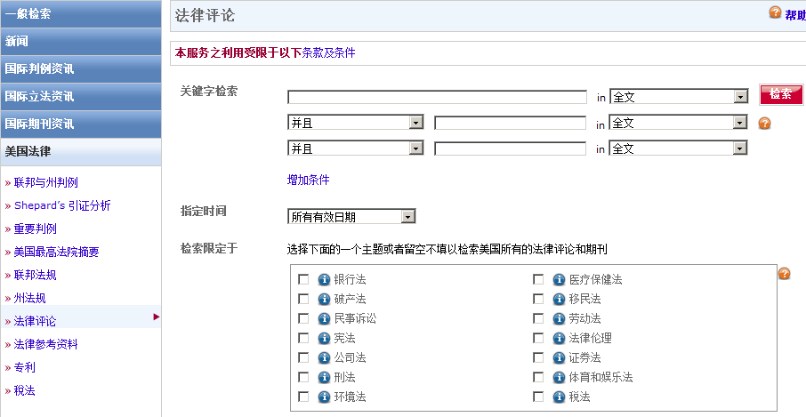

法律评论
输入检索词
限定检索词出现的栏位
限定检索主题
LexisNexis® Academic

Slide 21
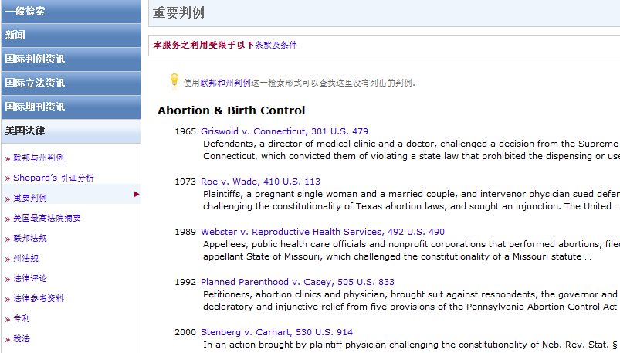
重要判例
重要判例是一个列表界面，依次按照主题首字母，年代和当事人名称首字母列举各领域的经典判例，更多判例可以在联邦与州判例中进行检索
LexisNexis® Academic

Slide 22
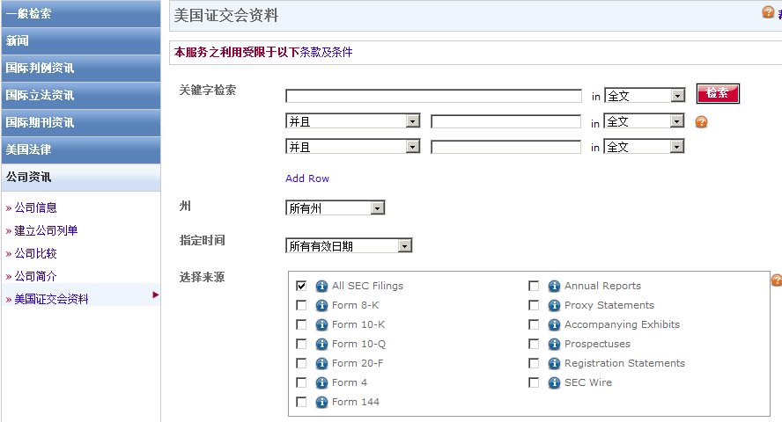
公司资讯
全球9100+万家上市及非上市公司的公司信息，超过6300万企业高管的档案，覆盖1000+行业。
内容涵盖公司简介、年度财务数据、董事会及高管名单、股票图表、信用评级、关联公司目录、诉讼、新闻和知识产权信息。
全部信息来自：《标准普尔公司报告》(Standard &Poor’s Corporate Descriptions)、《胡佛公司报告》(Hoovers Company Reports)、《公司披露报告》(Disclosure Reports)、《跨国公司报告》(International Company Reports)等权威报告
美国证交会档案和报告SEC Filings: 《10-Q 报告》、《10-K 报告》、《8-K 报告》、《20-F 报告》等
LexisNexis® Academic

Slide 23
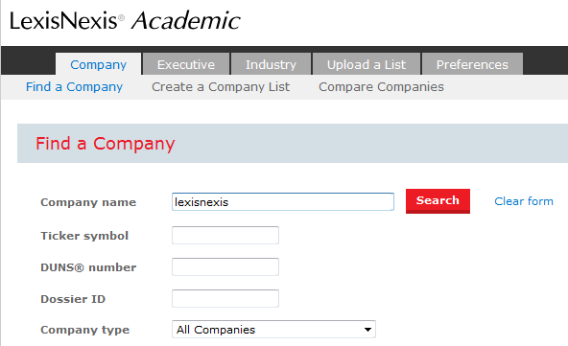
公司报告
检LexisNexis的公司报告
输入公司名称
LexisNexis® Academic

Slide 24
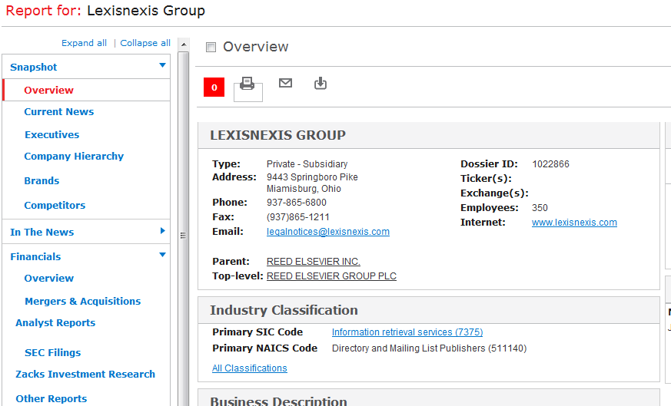
公司报告
公司类型、员工人数
地址、通讯方式
股票、财务数据
董事高管名单
公司结构
竞争对手
并购信息
分析报告
新闻
诉讼
知识产权
LexisNexis® Academic

Slide 25
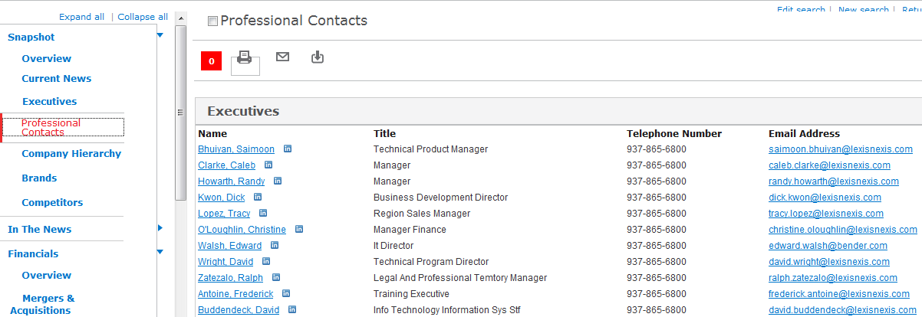
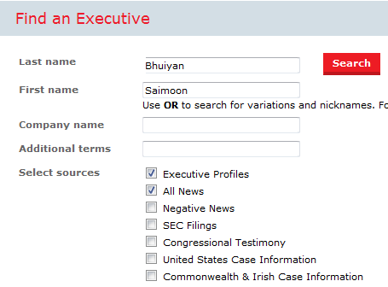
公司报告
点击高管姓名可以直接在数据库里检索其档案、负面新闻等信息
高管名单
LexisNexis® Academic

Slide 26
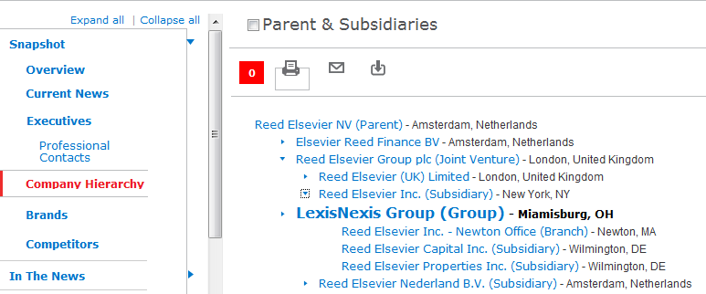
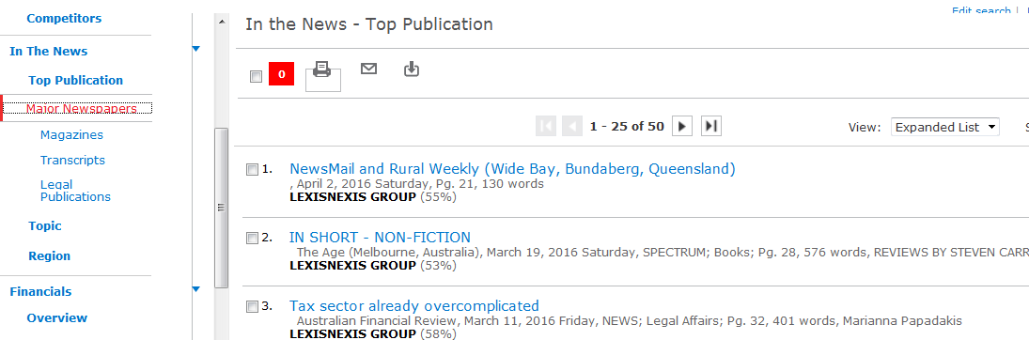
公司报告
公司结构树
公司新闻
LexisNexis® Academic

Slide 27
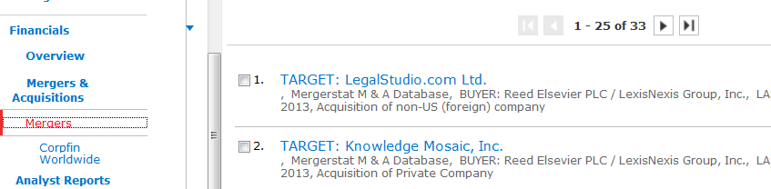
公司报告
LexisNexis公司的最后一次收购发生在2013年11月，收购对象是LegalStudio
公司并购
LexisNexis® Academic

Slide 28
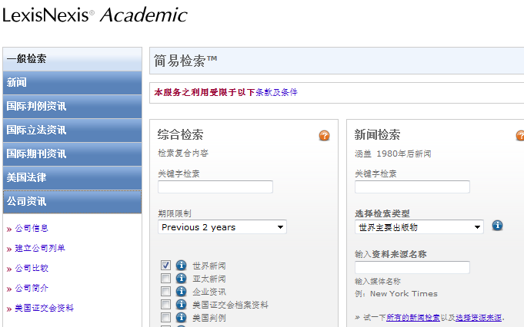
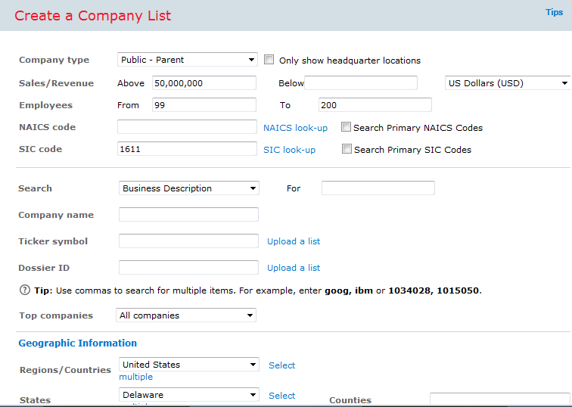
建立公司列表
通过设定公司类型、销售收入、员工人数、行业和所属国家或地区，找到符合一定条件、具备一定资质的公司
设定公司类型
通过销售收入和员工人数限定公司规模
利用SIC标准产业代码或NAICS 北美工业分类系统限定行业
设定公司类型
LexisNexis® Academic

Slide 29
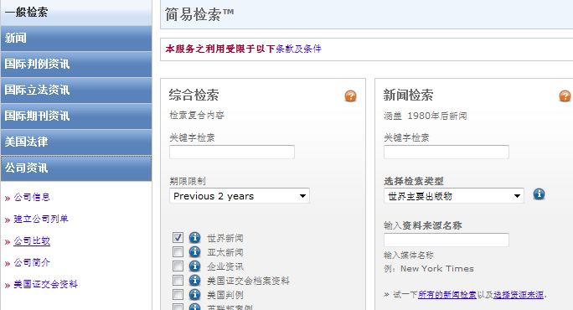
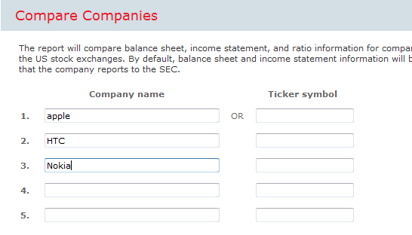
公司比较
最多可同时比对五家公司的资产、负债、损益表。这些财务数据都来自美国各证交所的纪录或美国证券交易委员会的报告
LexisNexis® Academic

Slide 30
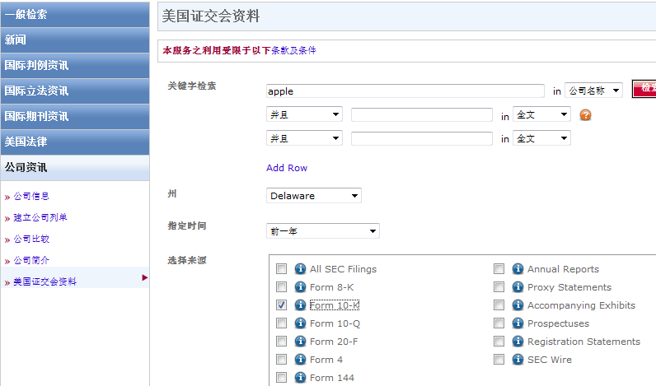
美国证交会资料
可口可乐公司最近的10-K 报告
输入公司名称
选择地域
日期限定
选择来源
LexisNexis® Academic

Slide 31
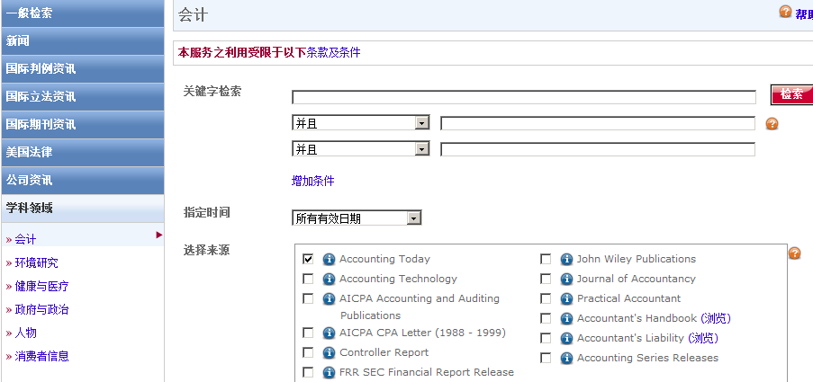
学科领域
会计学科
财务专业知识、成功案例、行业动态、法律法规
环境研究
美国环保署报告、环境法评论、环境和环境法方面的新闻简报
健康与医疗
普及型医学新闻和健康资讯、《国立癌症研究所会刊》、《生物技术新闻观察》、医学和健康期
刊的全文检索
政府与政治
政治或政府性杂志、博客、白宫新闻
人物
名人、政要的传记以及与人物有关的新闻道
消费者信息
消费资讯、书评、影评、乐评、健康美容
LexisNexis® Academic

Slide 32
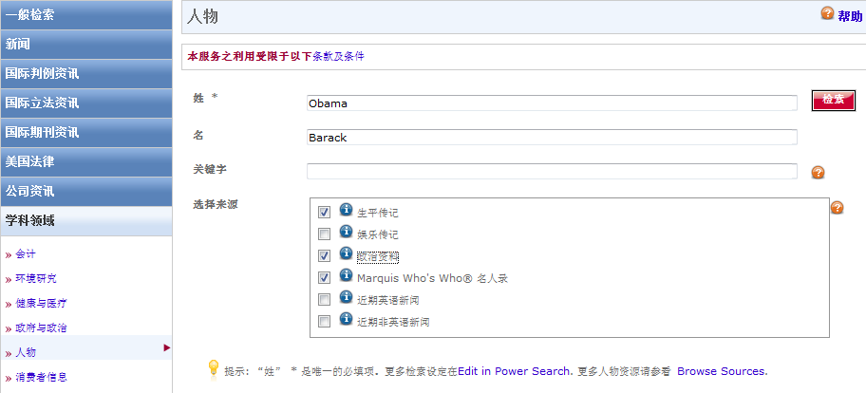
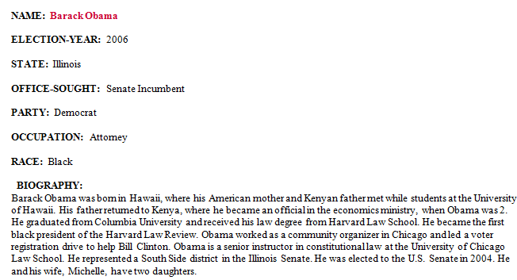
人物
美国总统奥巴马
检索人物信息时，“姓”必须填写
LexisNexis® Academic

Slide 33
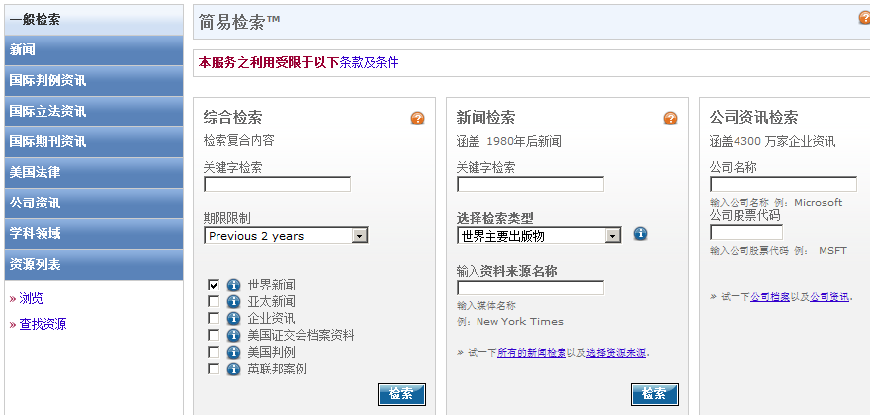
资源列表
想要获得学术大全完整的资源列表，或者需要查找特定资源，请使用资源列表
LexisNexis® Academic

Slide 34
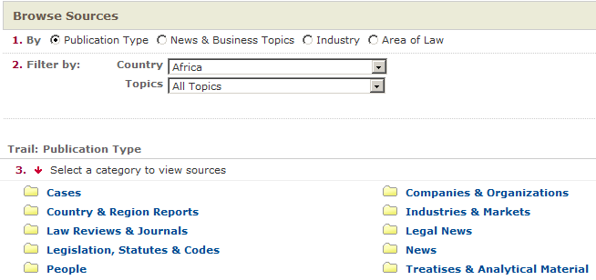
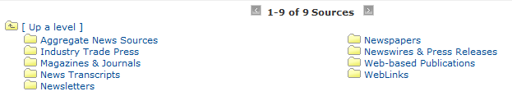
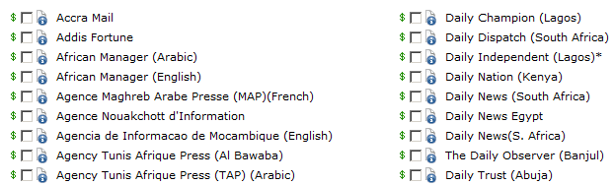
资源列表——浏览
浏览功能可以帮助我们了解学术大全对某类资源收录情况
可以按照出版物类型、新闻商业主题、学科门类和法律部门分类浏览资源
通过限定国家和主题进行过滤
e.g. 查看LexisNexis Academic对非洲报纸的收录情况
类型资源下的信息分类列表,可点开文件夹逐级查看
LexisNexis® Academic

Slide 35
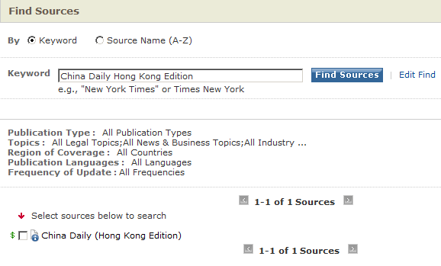
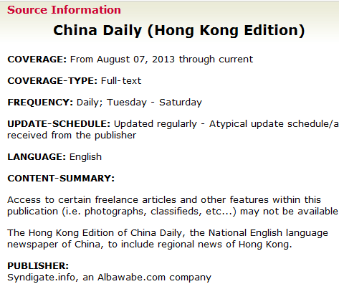
资源列表——查找资源
查找资源主要用于判断数据库有没有收录特定资源，e.g. LexisNexis Academic有没有收录China Daily 香港版（China Daily Hong Kong Edition）
输入期刊名称
点击Find Sources
期刊出现在结果列表中，证明有收录
点击资源前的“i”图标，查看期刊的回溯期
LexisNexis® Academic

Slide 36
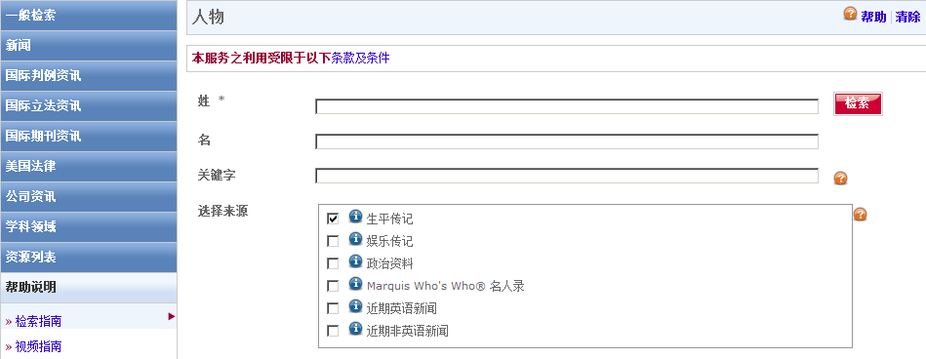
帮助说明
在LexisNexis Academic的页面上，我们可以通过点击一系列文字或图标获得帮助提示
帮助视频及文字指南
LexisNexis® Academic

Slide 37

LexisNexis® Academic

